Slide 1
AI@work
Panel debate KIEA
Impact van AI op de Belgische arbeidsmarkt
Monica De Jonghe - VBO

Slide 2
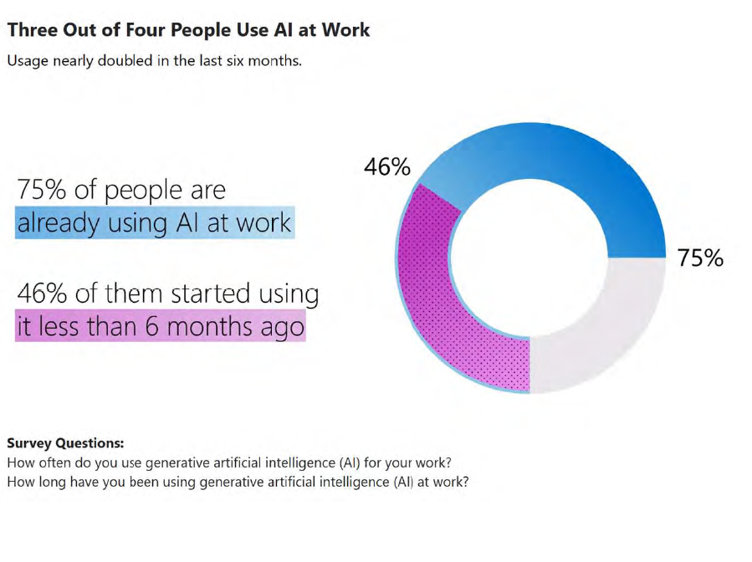
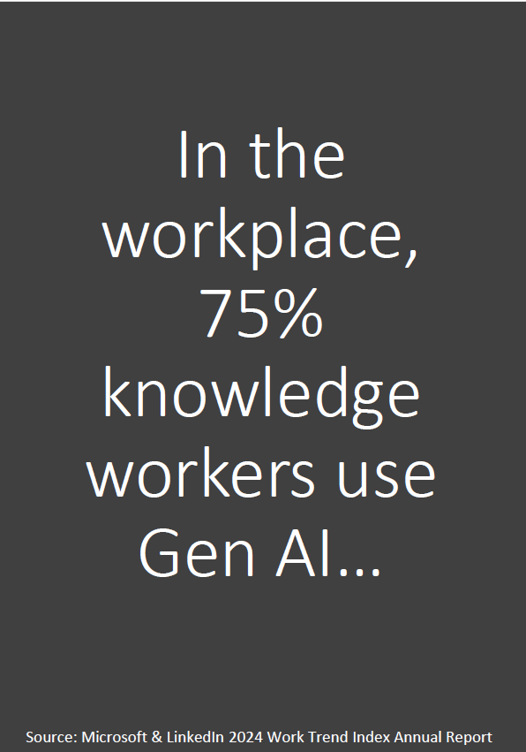
AI@work – enkele cijfers

Slide 3

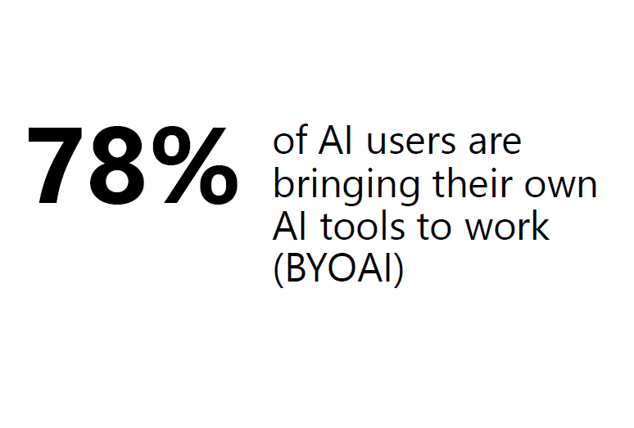
AI@work – enkele cijfers

Slide 4
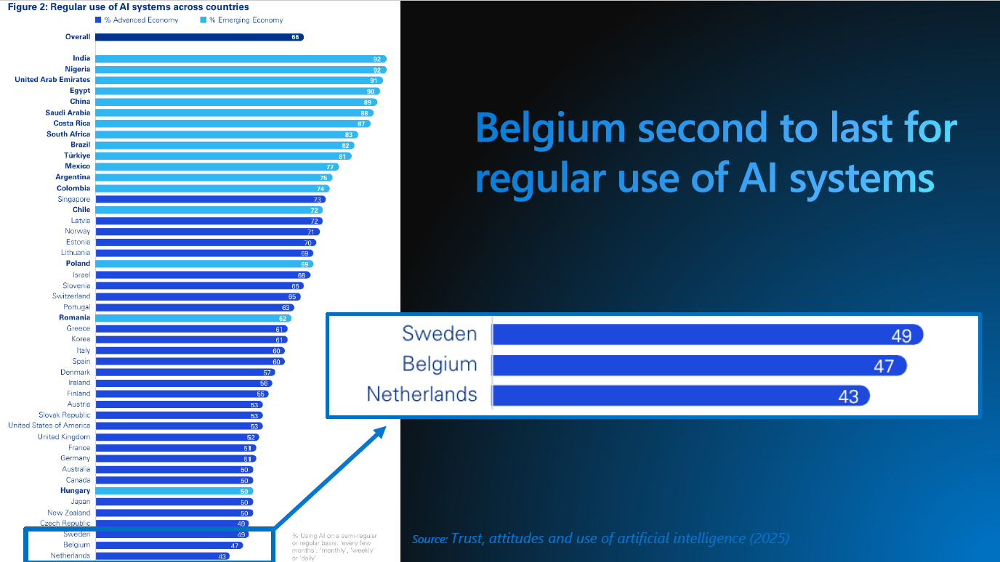

Slide 5
AI@work – Impact op werkgelegenheid
Jobs bedreigd? Taken bedreigd? Constante evolutie, geen indicatie dat AI revolutie betekent. Wel noodzaak om AI te omarmen/integreren. Op zijn minst verkennen van mogelijkheden mbt werk/job zelf, mbt arbeidsomstandigheden, communicatie, backoffice...
De vraag is niet "Zal mijn job verdwijnen door AI?" Maar "Wie zal mijn job overnemen als we AI negeren?" -> becoming obsolete... Voorbeeld: Cronos groep (1 vd grootste digitech/AI spelers in BE): AL hun AI projecten hebben geleid tot TOENAME tewerkstelling bij de klant.

Slide 6


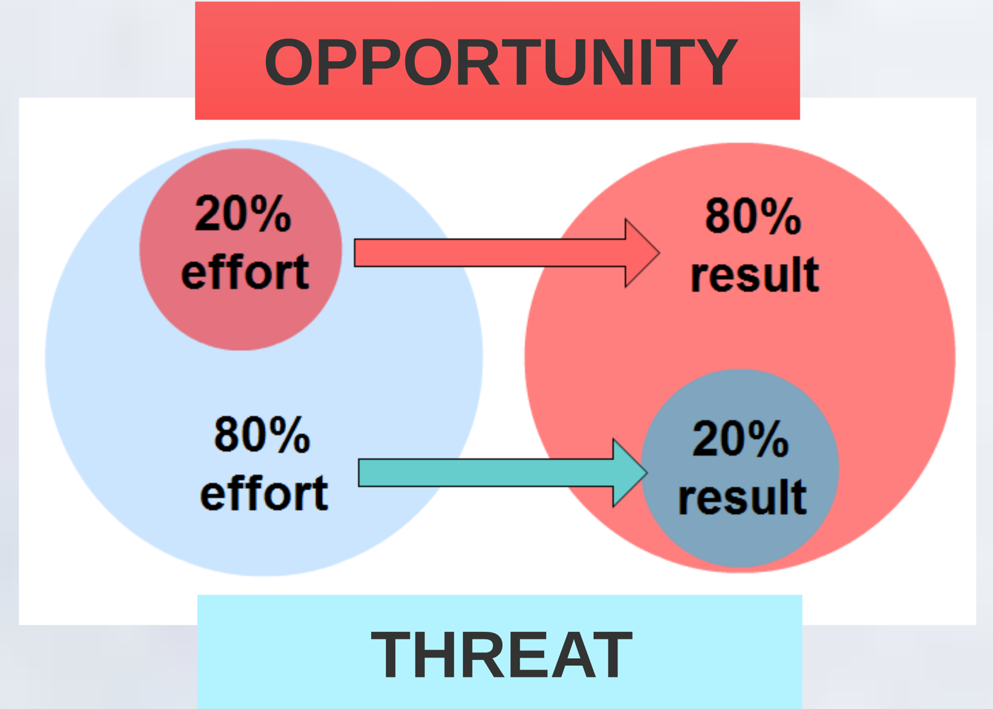
Notes:
Back to the approach.
Trying to identify and assess the opportunities and the threats is a loss of time. Looking at the future of work with the knowledge and the eyes of the past hass never been helpfull. PARETO principle! Exploring and Investing in opportunities = results with minimal efforts. Dealing with all possible risks first = a lot of effort for minimal result.

Slide 7
AI@work – strikt wettelijk kader
Naast de AI-Act is een heel arsenaal aan wettelijke/interprofessionele regels van toepassing:
GDPR
Administratief en gerechtelijk recht
Intellectuele eigendom, persoonlijkheidsrechten, economisch recht en aansprakelijkheidsrecht
Mensenrechten, non-discriminatie, privacy-wetgeving
CAO’s nr 5, 9, 39
Codex Welzijn op het werk
Geen andere benadering (specifieke regels) voor AI/Digitech tov menselijk/analoog

Slide 8
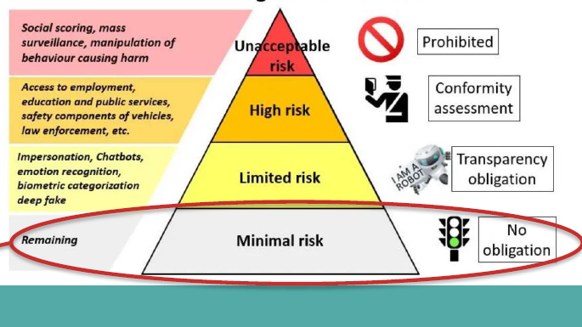


Slide 9
AI@work – ai act
High risk?
High risk when adverse impact on people’s safety or fundamental rights
In work context:
Decisions affecting the terms of the work-related relationships
Monitoring and evaluation of performance and behaviour
Recruitment or selection (CV screening)
Bonus, promotion, termination of employment relationship
Task allocation based on individual behaviour of characteristics

Slide 10
AI@work – ai act
De AI-Act legt meerdere verplichtingen op aan de gebruiker (oa):
de waarborg dat het menselijk toezicht wordt uitgevoerd door personen die over de nodige bekwaamheid, opleiding en autoriteit beschikken en de nodige ondersteuning krijgen
het informeren van de werknemersvertegenwoordigers en de betrokken werknemers vooraleer het AI systeem wordt gebruikt
Wanneer risico’s op gezondheid, veiligheid of grondrechten gedetecteerd dan moet de aanbieder en markttoezichtautoriteit daarvan op de hoogte worden gebracht en gebruik van systeem onderbroken worden

Slide 11
AI@work AI Act
Afschrikwekkende sancties bij overtredingen gaande van 35 mio EUR of 7% van de totale wereldwijde omzet (verboden praktijken of inbreuken), tot 15 mio EUR of 3% (inbreuken op verplichtingen of andere vereisten) en 7,5 mio EUR of 1,5% (onjuiste, onvolledige of misleidende informatie)
Al deze regels, in combinatie met alle bestaande wetgeving geven geen ruimte voor “free wheeling” – AI systemen implementeren op de werkvloer vragen veel voorbereiding, kennis en strategisch inzicht

Slide 12
ai@work – hoe omgaan met AI?
Praktische tips and tricks:
Maak een strategische oefening op basis van “good governance”: legitieme doel, proportionaliteit en bepaal waar AI toegevoegde waarde biedt
Wijs een verantwoordelijke aan voor AI voordat de implementatie begint
Maak een situatie- en impactanalyse (o.a. conformiteit met wettelijk kader)
Betrek werknemers en vertegenwoordigers bij de implementatie van AI

Slide 13
ai@work – hoe omgaan met AI?
Zorg voor menselijke tussenkomst
Informeer de werknemers en sta in voor AI geletterdheid (trainingprogramma’s) tijdig en doorlopend
Update bestaande policies of stel nieuwe op
Documenteer en bewaar informatie over het ontwikkelings-en implementatieproces
Zorg voor transparantie en robuuste cyber security

Slide 14

THANK YOU !
Notes:
Bottom line: ga voor de opportuniteiten. Maar niet blind! Wees open, overleg, zoek consensus om te evolueren naar een productieve, veilige, duurzame AI – Digitech wereld van het werk voor allen!

Slide 15
mjo@vbo-feb.be

